Slide 1


Все для школьников, студентов, учащихся, преподавателей и родителей - НАШОЛ точка ком - Nashol.com
Не бойся, что не знаешь — бойся, что не учишься.
Китайская пословица

Slide 2
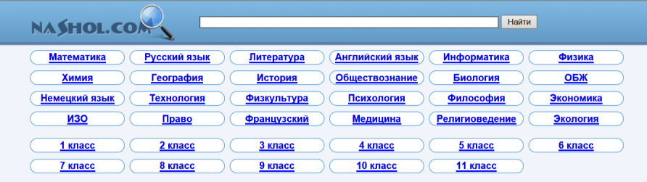

Slide 3
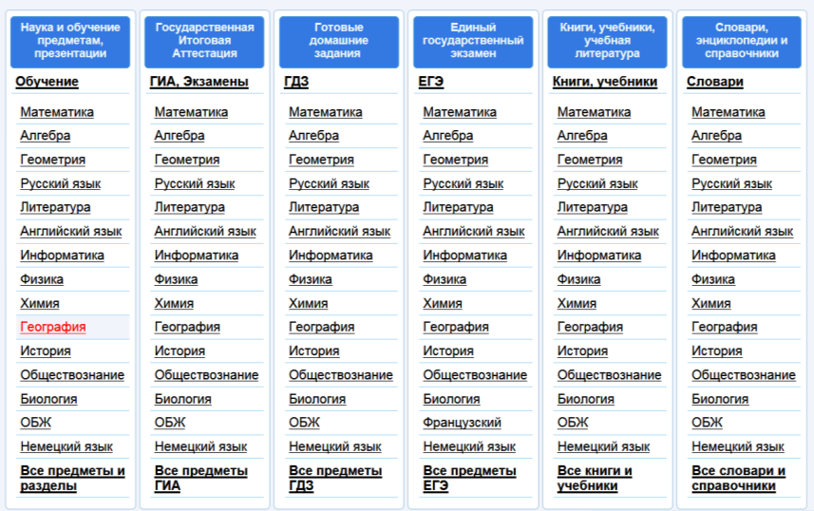

Slide 4
В разделе «Обучение географии» собраны всевозможные обучающие статьи, презентации, поурочные планы и разработки по географии. Данные материалы будут интересны и полезны как преподавателям, так и учащимся всех классов общеобразовательных учебных заведений.
Кроме данного раздела, на этом сайте также есть и другие, посвященные данному предмету. Так что обязательно посмотрите и их тоже: книги по географии, ЕГЭ по географии, ГДЗ по географии, экзаменационные билеты по географии, географические справочники.

